Slide 1
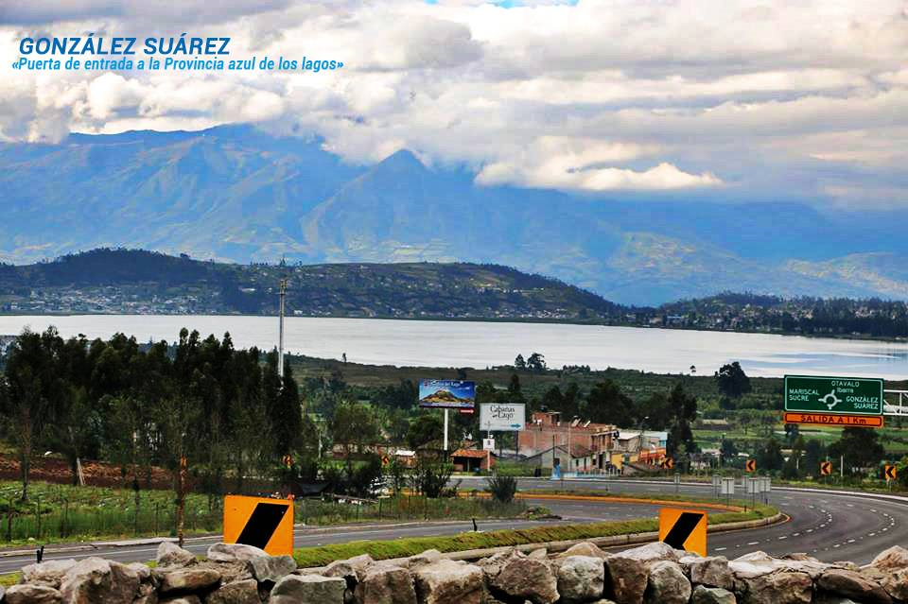
DEPARTAMENTO DE CIENCIAS ECONÓMICAS, ADMINISTRATIVAS Y DE COMERCIO
CARRERA DE INGENIERÍA EN ADMINISTRACIÓN TURÍSTICA Y HOTELERA
TRABAJO DE TITULACIÓN, PREVIO A LA OBTENCIÓN DEL TÍTULO DE INGENIERA EN ADMINISTRACIÓN TURÍSTICA Y HOTELERA
POTENCIALIDAD DE LA ACTIVIDAD TURÍSTICA EN LA PARROQUIA GONZÁLEZ SUÁREZ, CANTÓN OTAVALO.
AUTORA: QUILUMBAQUÍN CHICAIZA, ANA JAZMÍN
DIRECTORA: CHÁVEZ MELO, MARÍA FERNANDA
SANGOLQUÍ
2019

Slide 2
Contenido
Importancia del Problema
Objetivos
Teorías de Soporte
Aplicación de Instrumentos
Resultados
Macroentorno
Entorno económico
Entorno Ambiental
Entorno Social
Entorno Cultural
Entorno Político
Microentorno
Jerarquización de atractivos turísticos
Infraestructura
Comunidad Receptora
Competencia
Turistas o visitantes
Población González Suárez
GAD
Prestadores de servicios
Discusión
Conclusiones
Recomendaciones

Slide 3
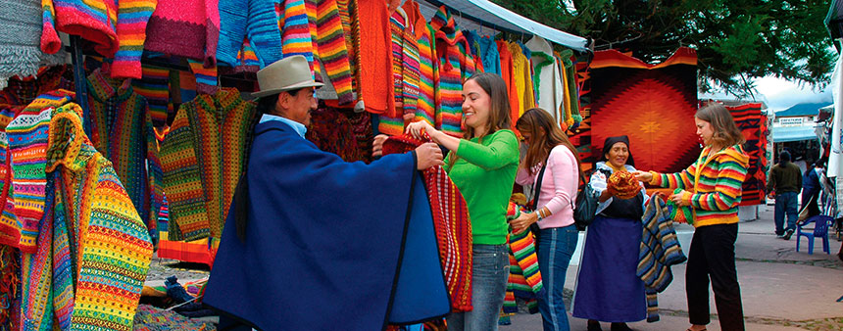
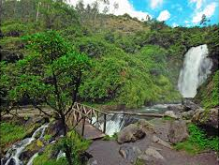
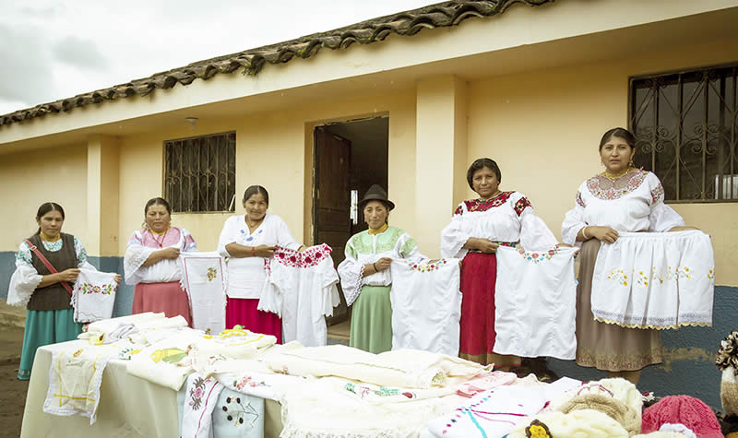
Turismo en Ecuador (Otavalo)
Riqueza natural y cultural
Ministerio de Turismo - 3er lugar más visitado del país
Atractivos posicionados
Alternativa oferta turística del cantón
González Suárez, parroquia rural del cantón Otavalo
Recursos con gran valor cultural y natural – Poco reconocidos
Importancia del problema
Ventaja: Gran ingreso turistas
Desventaja: Búsqueda nuevas experiencias

Slide 4
Objetivos
Diagnóstico del macroentorno y microentorno.
Identificar los recursos naturales y culturales
-Estrategias -Conclusiones y recomedaciones
-Determinar la potencialidad del recurso natural y cultural -Fortalecimiento de la actividad turística -Diversificación de la oferta turística del cantón.

Slide 5
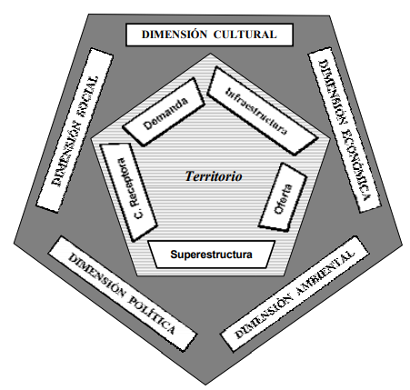
Teorías de soporte
Capacidad emprendedora- Socioeconómicos
Desarrollo
Crear ventajas diferenciadoras sobre lo que posee- mejores oportunidades- Globalización
Desempleo y desorganización económica- Mejorar la calidad de vida
Entornos: económico, social, cultural, ambiental y político
-Respetar características propias de la localidad
- Participación transversal y activa
Turismo
Enfoque: desarrollo endógeno
Teoría del desarrollo local
Teoría de sistemas

Slide 6
Aplicación de Instrumentos
Instrumentos
-Encuesta:
Turistas y población
-Entrevistas:
GAD González Suárez y dueños, administradores o gerentes de servicios turísticos
-Ficha de observación
-Ficha Levantamiento y jerarquización de atractivos turísticos del Ministerio de Turismo
Muestra
Turistas: 384
Lugares de interés:
- Mirador Miralago 94
-Plaza de Ponchos: 135
-Cascada de Peguche 135
Población: 73

Slide 7
Macroentorno
PEA 38,2% población (96,8%) trabaja
57,4% Hombres
42,6%
Mujeres
Agropecuaria
Entorno económico
Ganadería:
Manufactura
Comercio
Turismo: 4% Actividades económicas

Slide 8
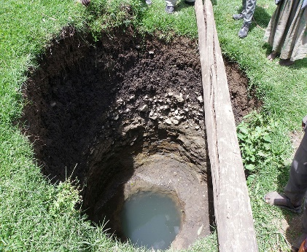
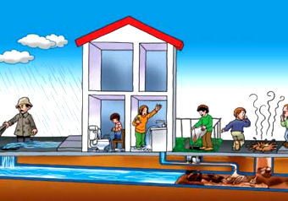
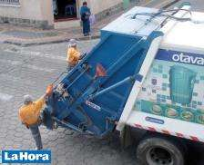
Entorno Ambiental
Energía eléctrica
95%
Agua Potable:
59% 37%
Alcantarillado 62% Red pública
Servicio de telefonía 72%
Cobertura Internet
Eliminación de desechos sólidos
Seguridad pública

Slide 9
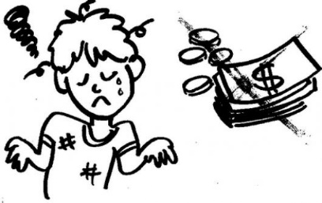
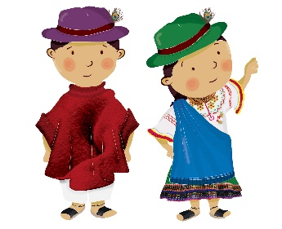
Entorno Social
Educación:
96,30%
Pobreza: -38,7% extrema
- 85% por necesidades básicas
Organización Social:
-Cabildos comunales
-Directivas barriales
(Asamblea)
Salud
Grupos étnicos 72,15% indígenas

Slide 10
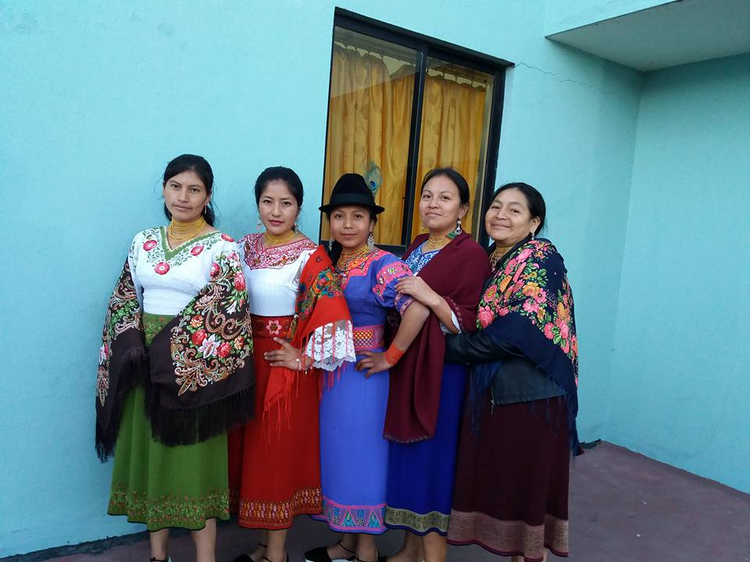
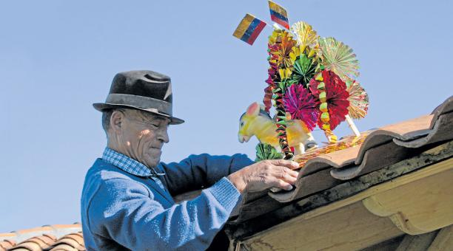
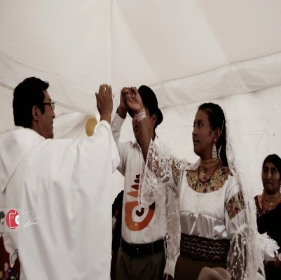
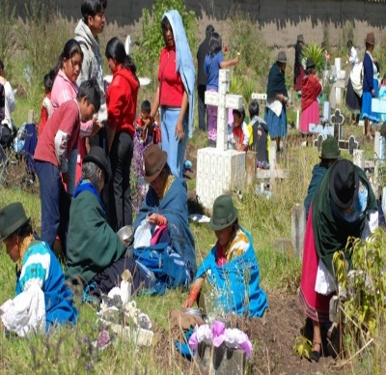
Entorno
Cultural
Vestimenta
Idioma: -Kichwa 5% -Español 95%
Tradiciones
Inti Raymi: vestimenta-personajes-música-comida
Wasipichay: ritual-comida-celebración
Matrimonio indígena: pedido-padrinos-2 días de celebración
Día de los difuntos: comida-ritual

Slide 11
EntornoPolítico
Estructura orgánica del GAD parroquial
Nivel legislativo:
Comisiones Junta parroquial
Nivel ejecutivo: Presidente GAD
Nivel administrativo: secretaría y tesorería
Nivel operativo: unidad técnica para cada actividad
Actores públicos: 9 asociaciones y cooperativas (3 turismo)

Slide 12
La Tola
Molino antiguo
Pueblo Kayambi
Inti Raymi
Bordados
Microentorno
Fiesta en Honor a la Virgen del Quinche
.
Gastronomía ancestral
Media Maratón Vuelta al Lago San Pablo
Mirador de Miralago
Manifestaciones Culturales
Páramo San Agustín
.
Páramo Caluquí
Vertiente de agua de Güitig
Apangora
Recursos Naturales

Slide 13
Accesibilidad y conectividad
Planta turística /Servicios
Estado de conservación e integración sitio/entorno
Higiene y seguridad turística
Políticas y regulaciones
Actividades que se practican en el lugar
Difusión del atractivo
Tipo de visitante y afluencia
Recursos humanos
18
14
10
5
9
18
14
7
5
Criterios de valoración

Slide 14
Evaluación Técnica
Criterios de Valoración | Accesibilidad y conectividad | Planta turística /Servicios | Estado de Conservación e integración sitio | Higienes y seguridad turística | Políticas y regulaciones | Actividades que se practican en el atractivo | Difusión del atractivo | Registro de visitantes y afluencia | Recursos humanos | Total (100)
Atractivos
Páramo San Agustín de Cajas | 2 | 4,5 | 10 | 9,1 | 0 |  | 5 | 2 | 0 | 44,6
Páramo Caluquí | 2 | 4,5 | 10 | 9,1 | 0 |  | 5 | 2 | 2 | 49,6
Vertiente de agua de Güitig | 2 | 4,5 | 10 | 9,1 | 0 |  | 5 | 2 | 0 | 44,6
Apangora | 1 | 4,5 | 10 | 9,1 | 0 |  | 5 | 2 | 0 | 43,6
La Tola | 2 | 4,5 | 4 | 8,5 | 0 | 3 | 2 | 2 | 0 | 26
Molino Antiguo | 1 | 4,5 | 2 | 8,5 | 0 | 9 | 2 | 2 | 0 | 29
Pueblo Kayambi | 3 | 4,5 | 10 | 9,1 | 0 | 9 | 7 | 2 | 5 | 49,6
Inti Raymi | 3 | 6,6 | 5 | 9,1 | 0 | 9 | 7 | 2 | 5 | 46,7
Bordados | 2 | 5,1 | 10 | 9,1 | 0 | 9 | 7 | 2 | 2 | 46,2
Fiesta en Honor a la Virgen del Quinche | 0 | 4,5 | 7 | 7,5 | 0 | 9 | 2 | 2 | 0 | 32
Gastronomía ancestral | 1 | 4,5 | 5 | 7,5 | 0 | 9 | 5 | 2 | 0 | 34
Media Maratón Vuelta al Lago San Pablo | 5 | 5,1 | 7 | 8,5 | 0 | 9 | 4 | 2 | 0 | 40,6
Mirador de Miralago | 9 | 7,2 | 12 | 9,1 | 0 | 9 | 7 | 2 | 3 | 58,3

Slide 15
Resumen atractivos jerarquizados
Categoría : Recursos Naturales
Páramo San Agustín de Cajas Páramo Caluquí Vertiente de agua de Güitig Apangora | Jerarquía II
 | 4
Categoría : Manifestaciones Culturales
La Tola Molino antiguo | Jerarquía I
 | 2
Pueblo Kayambi Inti Raymi Bordados Fiesta en Honor a la Virgen del Quinche Gastronomía ancestral Media Maratón Vuelta al Lago San Pablo Mirador de Miralago | Jerarquía II
 | 7

Slide 16
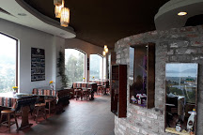
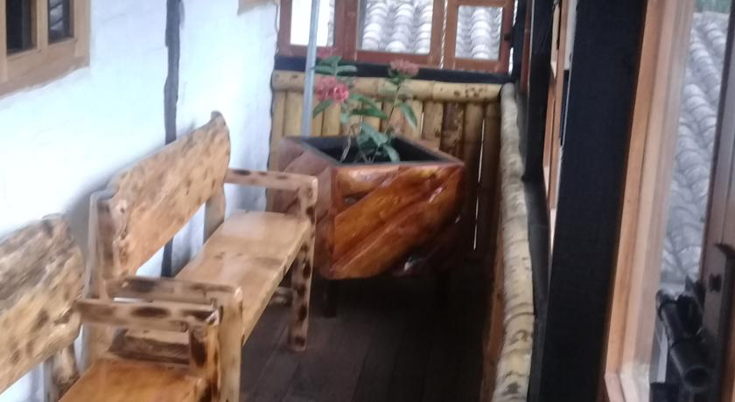
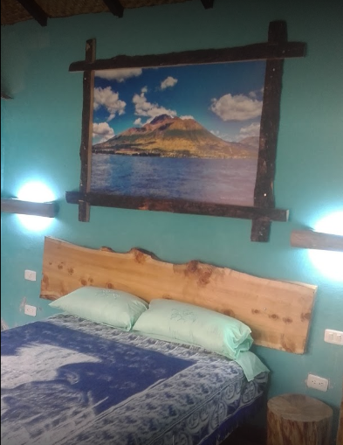
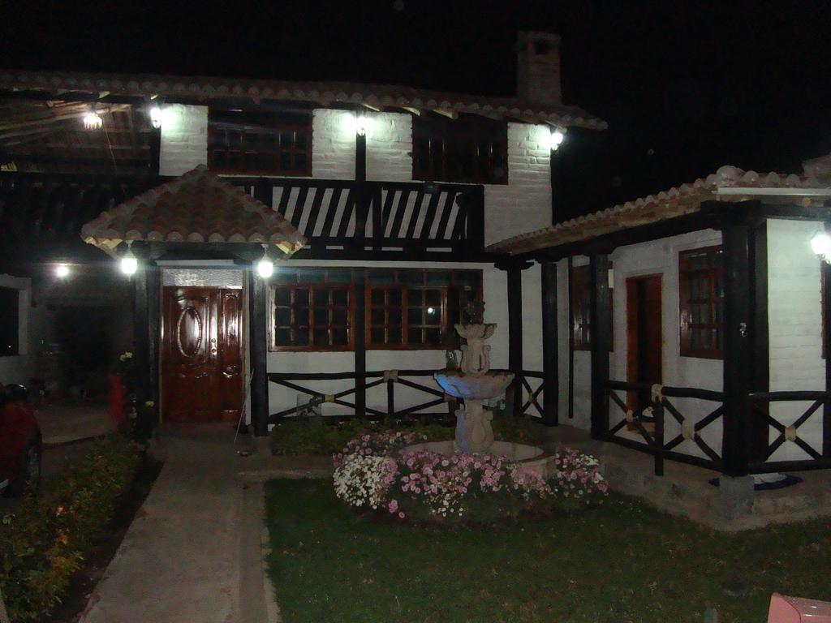
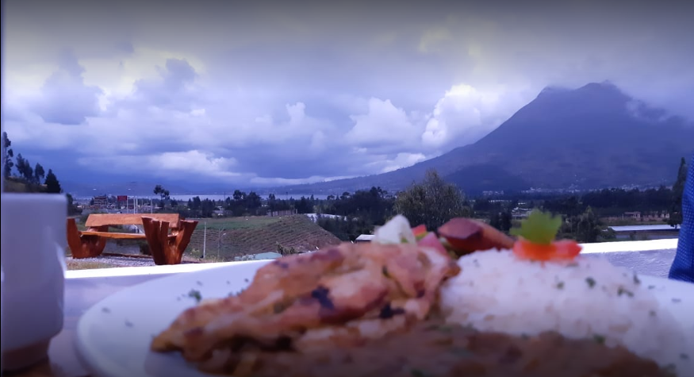
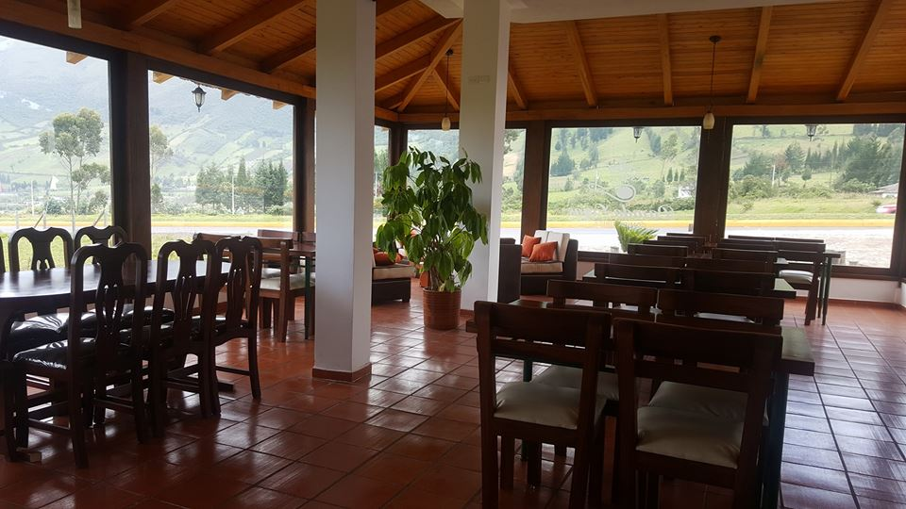
Pocos emprendimientos enfocados al servicio turístico
3 Establecimiento de AyB
(100 plazas)
2 Establecimientos alojamiento (18 plazas)
Infraestructura hotelera y de servicios

Slide 17
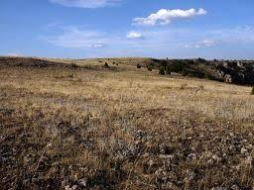
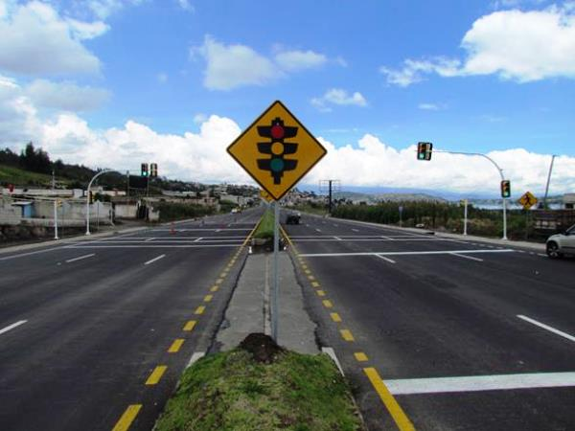
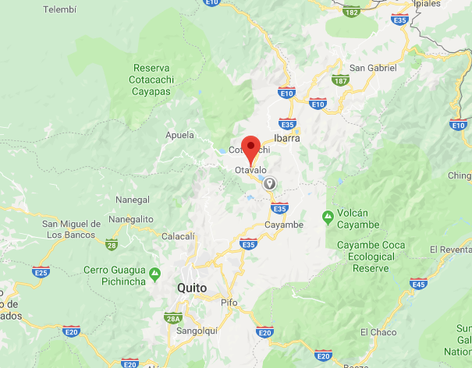
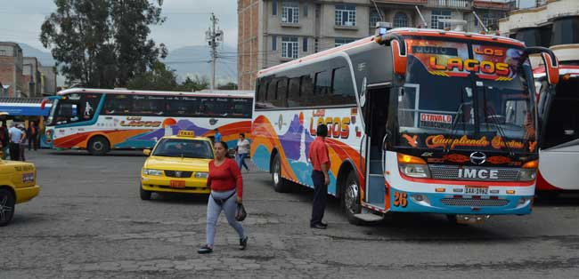
Comunidad Receptora
Ubicación
Temperatura
Infraestructura vial: asfaltado, empedrado y tierra
Transporte

Slide 18
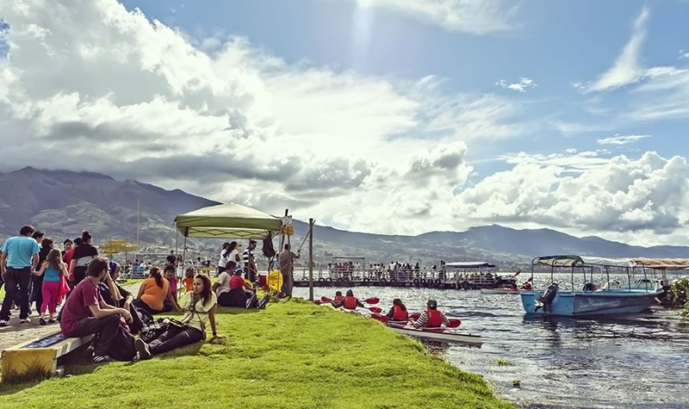
Ventaja
Parroquia vecinas
Más desarrollo turístico
Salida al lago San Pablo
Tiempo en el mercado
Lago San Pablo- atractivo reconocido
Infraestructura mejor desarrollada
Desarrollo local
Municipio de Otavalo invirtió turísticamente en las parroquias al borde del lago
Competencia

Slide 19
Turistas o visitantes
Demanda
Vuelven más de 1 vez
Jóvenes y adultos, viaje familiar o amigos
Más extranjeros que nacionales
Viaje independiente y paquete armados 50/50
Estadía: 2 días max (oferta) y 1 día min
Satisfacción
Conoce González Suárez: Mirador de Miralago, artesanías
Requieren alternativas diferente: dispuestos a pagar adicional
Preferencias más culturales que naturales

Slide 20
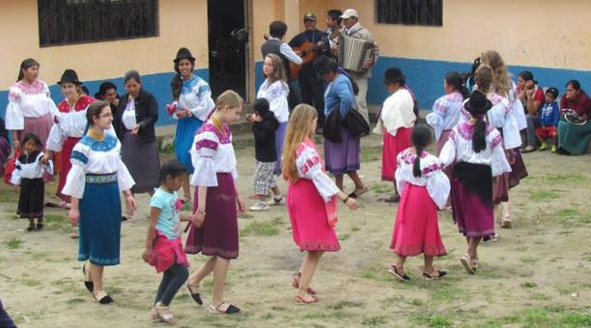
Población de González Suárez
Actividad turística
-Deficiente infraestructura turística y servicios complementarios
Riqueza Natural y Cultural
Afluencia turística
Abril, Mayo y Junio
Necesidades
Mantenimiento atractivos Promoción turística
Participación
Impedimentos Solucionables
-Poco hasta el momento -Dispuestos a colaborar -Motivados

Slide 21
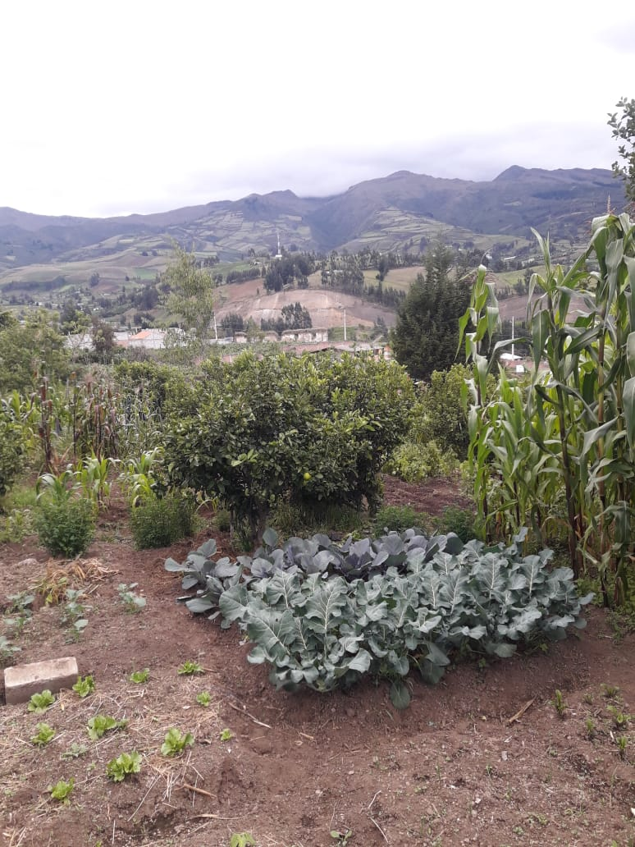
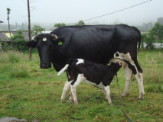
GAD
Apoya el desarrollo actividades económicas distintas al turismo (Vincular al turismo)
Interés: trabajo transversal para el desarrollo turístico
Participación: limitada

Slide 22
Prestadores de servicios
Consciencia potencial turístico parroquial
Participación: Independiente y poco interés hasta el momento
Actividad turística necesita generar ventaja competitiva
Interés: involucrarse en el desarrollo turístico

Slide 23
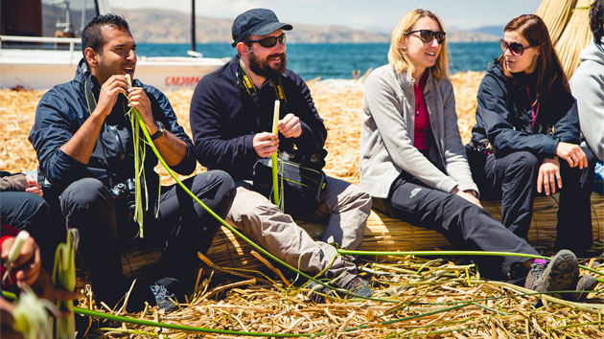
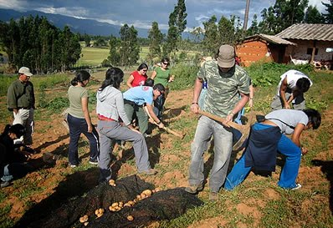
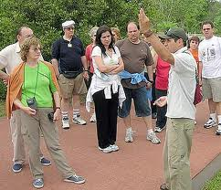
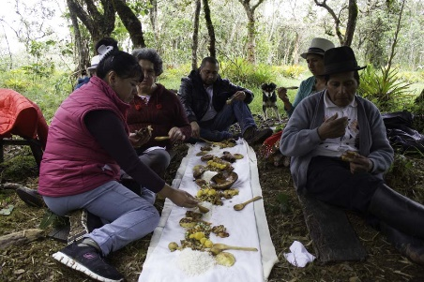
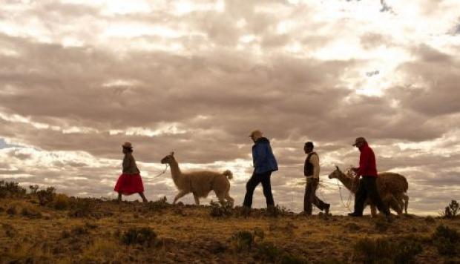
Discusión
Rutas de turismo vivencial
Inventario de atractivos
Capacitación a los involucrados en temas relevantes para el desarrollo turístico

Slide 24
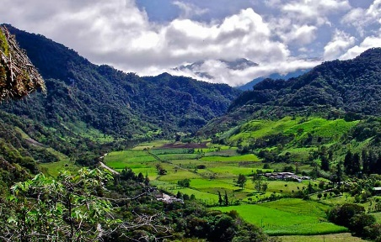
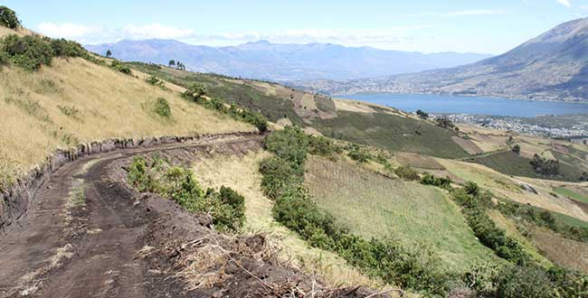
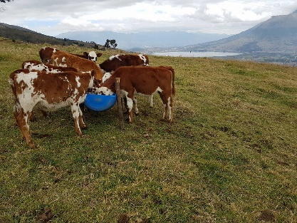
Entorno, atractivos y actividades potenciales
-Conservación
-Participación limitada
Oferta cantón
Empresa con experiencia e interés de otras
Conclusiones

Slide 25
Recomendaciones
Estrategias
Vincular al turismo
Participación

